Slide 1
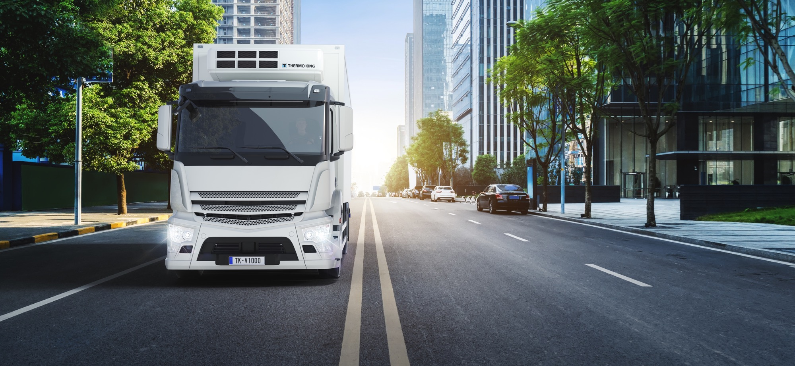

V-1000: РЕВОЛЮЦИЯ В ХОЛОДИЛЬНОЙ ТЕХНОЛОГИИ ДЛЯ КРУПНЫХ ГРУЗОВИКОВ
МОНО- И МУЛЬТИТЕМПЕРАТУРНЫЕ РЕФРИЖЕРАТОРНЫЕ
РЕШЕНИЯ ДЛЯ КРУПНЫХ ГРУЗОВИКОВ

Slide 2
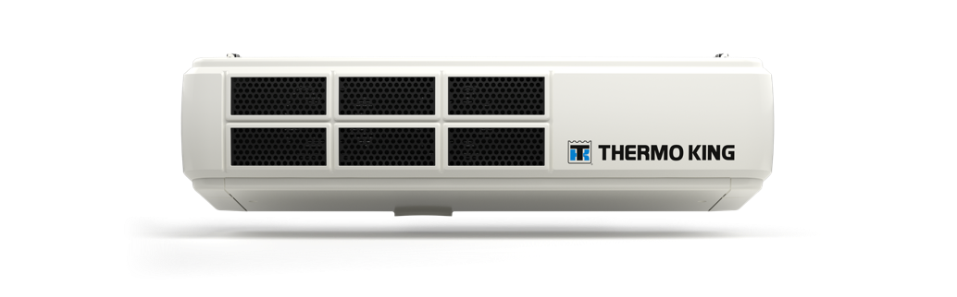

СОДЕРЖАНИЕ
  ПОЧЕМУ СТОИТ ВЫБРАТЬ УСТАНОВКУ V-1000?
  ПРЕДСТАВЛЯЕМ V-1000: ВЫШЕ МОЩНОСТЬ, БОЛЬШЕ ГИБКОСТЬ
  V-1000: ВПЕЧАТЛЯЮЩИЕ ФАКТЫ И ЦИФРЫ
  V-1000: ТЕХНИЧЕСКИЕ ХАРАКТЕРИСТИКИ - МОНОТЕМПЕРАТУРНЫЕ
  V-1000: ТЕХНИЧЕСКИЕ ХАРАКТЕРИСТИКИ - МУЛЬТИТЕМПЕРАТУРНЫЕ
  V-1000: ТЕХНИЧЕСКИЕ ХАРАКТЕРИСТИКИ - РАЗМЕРЫ БЛОК КОНДЕНСАТОРА
  V-1000: ТЕХНИЧЕСКИЕ ХАРАКТЕРИСТИКИ - РАЗМЕРЫ ИСПАРИТЕЛИ

Slide 3


ПОЧЕМУ СТОИТ ВЫБРАТЬ УСТАНОВКУ V-1000?
ВЫСОКАЯ МОЩНОСТЬ, НИЗКАЯ СТОИМОСТЬ
РЕШЕНИЕ С ПРИВОДОМ ОТ ДВИГАТЕЛЯ ТРАНСПОРТНОГО СРЕДСТВА
Совершенно новая установка V-1000 с лёгкостью обеспечивает такие же характеристики, что и ведущие предложения в области дизельных установок.
Низкая стоимость эксплуатации, малый вес и компактные размеры установки с приводом от двигателя транспортного средства.
ГРЯДУТ ПЕРЕМЕНЫ
Установка оборудована компрессором, специально разработанным для компании Thermo King.
Производительность, ранее недостижимая для установок этого типа.
Конкурентоспособные начальные инвестиции по сравнению с установками с дизельным приводом.
Высокая холодопроизводительность и большой воздушный поток гарантируют защиту грузов.
Общая стоимость владения снижается за счёт низких затрат на техническое обслуживание и низкого расхода топлива.

Slide 4
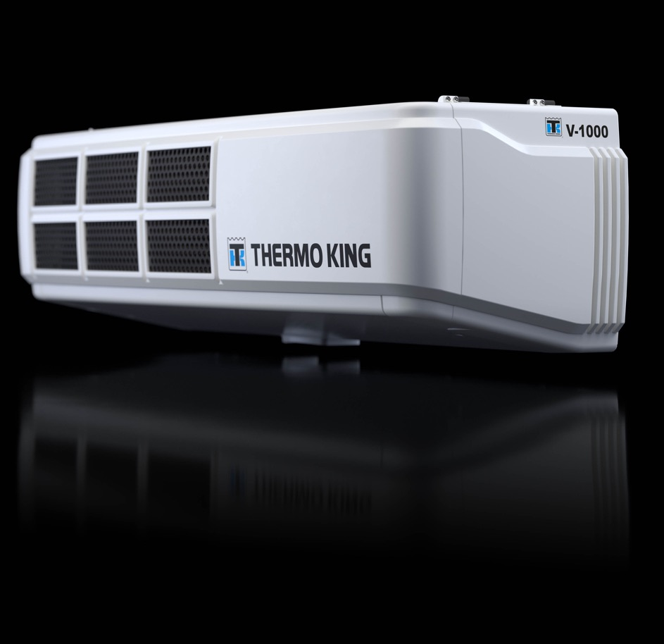

ЗНАКОМСТВО С УСТАНОВКАМИ V-1000
ВЫШЕ МОЩНОСТЬ, БОЛЬШЕ ГИБКОСТЬ
Экологическая рациональность
Основные экологические преимущества установок V-1000:
Отсутствуют выбросы дизельного топлива от установки
Нет выбросов CO₂ от установки
Низкий уровень шума во время работы
Меньший дополнительный вес автомобиля
Больше перевезённых грузов за рейс
Легко устанавливается в прогрессивных автопарках, где используются сжиженный или сжатый природный газ, а также биотопливо.

Slide 5
ЗНАКОМСТВО С УСТАНОВКАМИ V-1000
ВЫШЕ МОЩНОСТЬ,
БОЛЬШЕ ГИБКОСТЬ
Контроль затрат
Установка V-1000 положительно влияет на совокупную стоимость эксплуатации (TCO) в следующих ключевых областях:
Снижение потребления топлива достигает 54 % по сравнению с эквивалентными системами с собственным двигателем.
Снижение затрат на техническое обслуживание, включая как запчасти, так и рабочую силу, может достигать 33 %.
Защита груза
Установка V-1000 отличается исключительной производительностью, которая позволяет ей напрямую конкурировать с установками с собственным двигателем, а во многих случаях даже превосходить их.

Slide 6
ЗНАКОМСТВО С УСТАНОВКАМИ V-1000
ВЫШЕ МОЩНОСТЬ,
БОЛЬШЕ ГИБКОСТЬ
Производительность
V-1000 демонстрирует исключительные характеристики по сравнению с аналогичной дизельной установкой:
Вес составляет менее половины веса эквивалентной установки, что даёт экономию 250 кг без резервного питания и 150 кг с резервным питанием.
Исключительная гибкость: монотемпературные или различные мультитемпературные конфигурации.
Компактный профиль делает эту установку идеальным вариантом для клиентов, которым требуются высокие кабины.
Она хорошо совместима с различными типами транспортных средств, включая работающие на природном газе или биодизеле.
Доступны варианты как на 12 В, так и на 24 В.
Подходит для грузовиков от 3,5 до 25 тонн в зависимости от ваших потребностей.

Slide 7
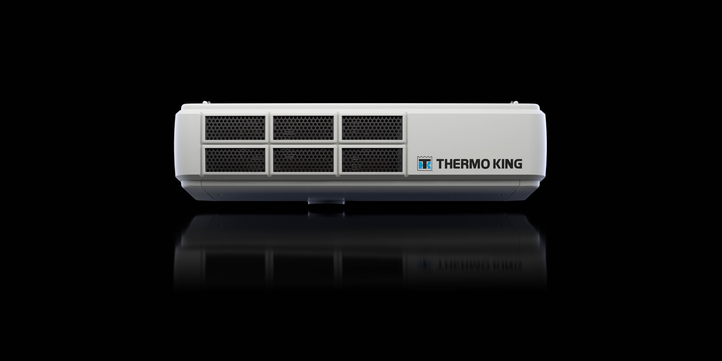
V-1000: ВПЕЧАТЛЯЮЩИЕ ФАКТЫ И ЦИФРЫ
на 25 %
на 31 %
более мощный воздушный поток,
чем у ближайших аналогичных дизельных установок.
более мощные, чем ближайшие аналогичные дизельные установки.
более высокая производительность при резервном электропитании,
чем у ближайших аналогичных дизельных установок.
на 57 %
в 1,3 раза
более высокая теплопроизводительность, чем у ближайших аналогичных дизельных установок.

Slide 8
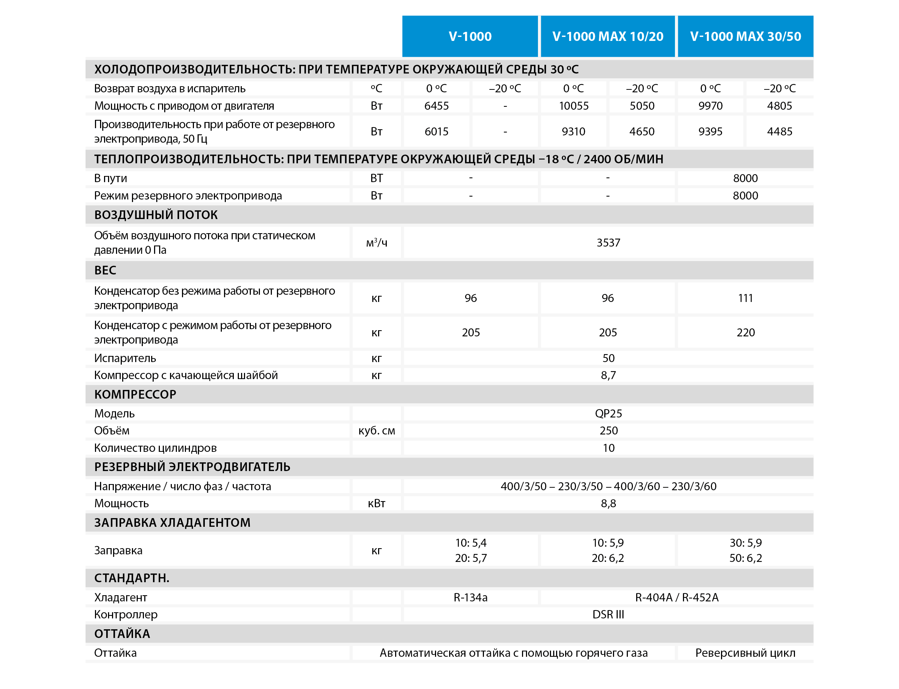
V-1000: технические ХАРАКТЕРИСТИКИ - монотемпературные

Slide 9
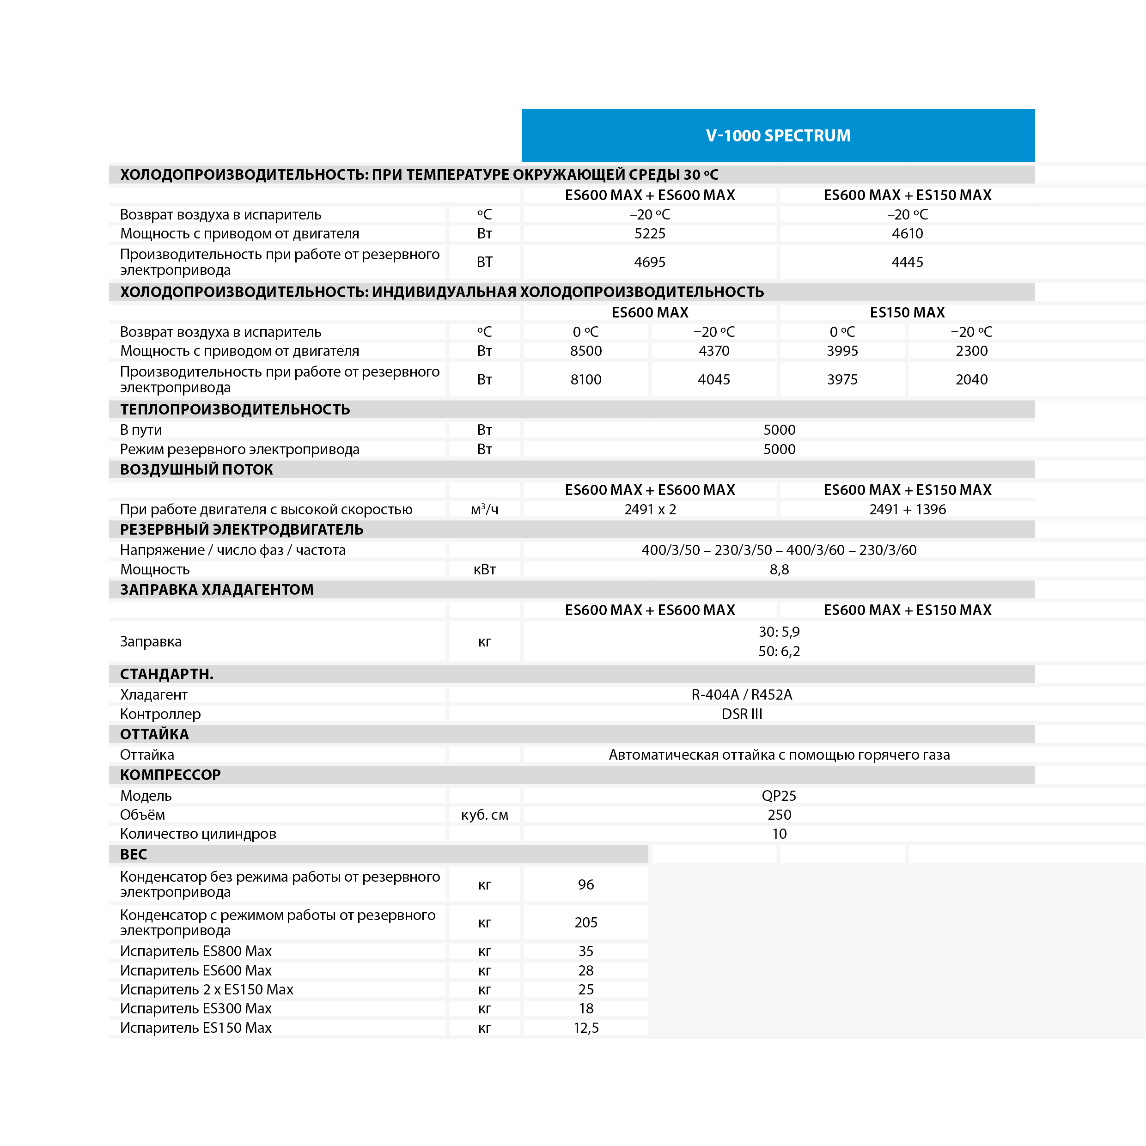
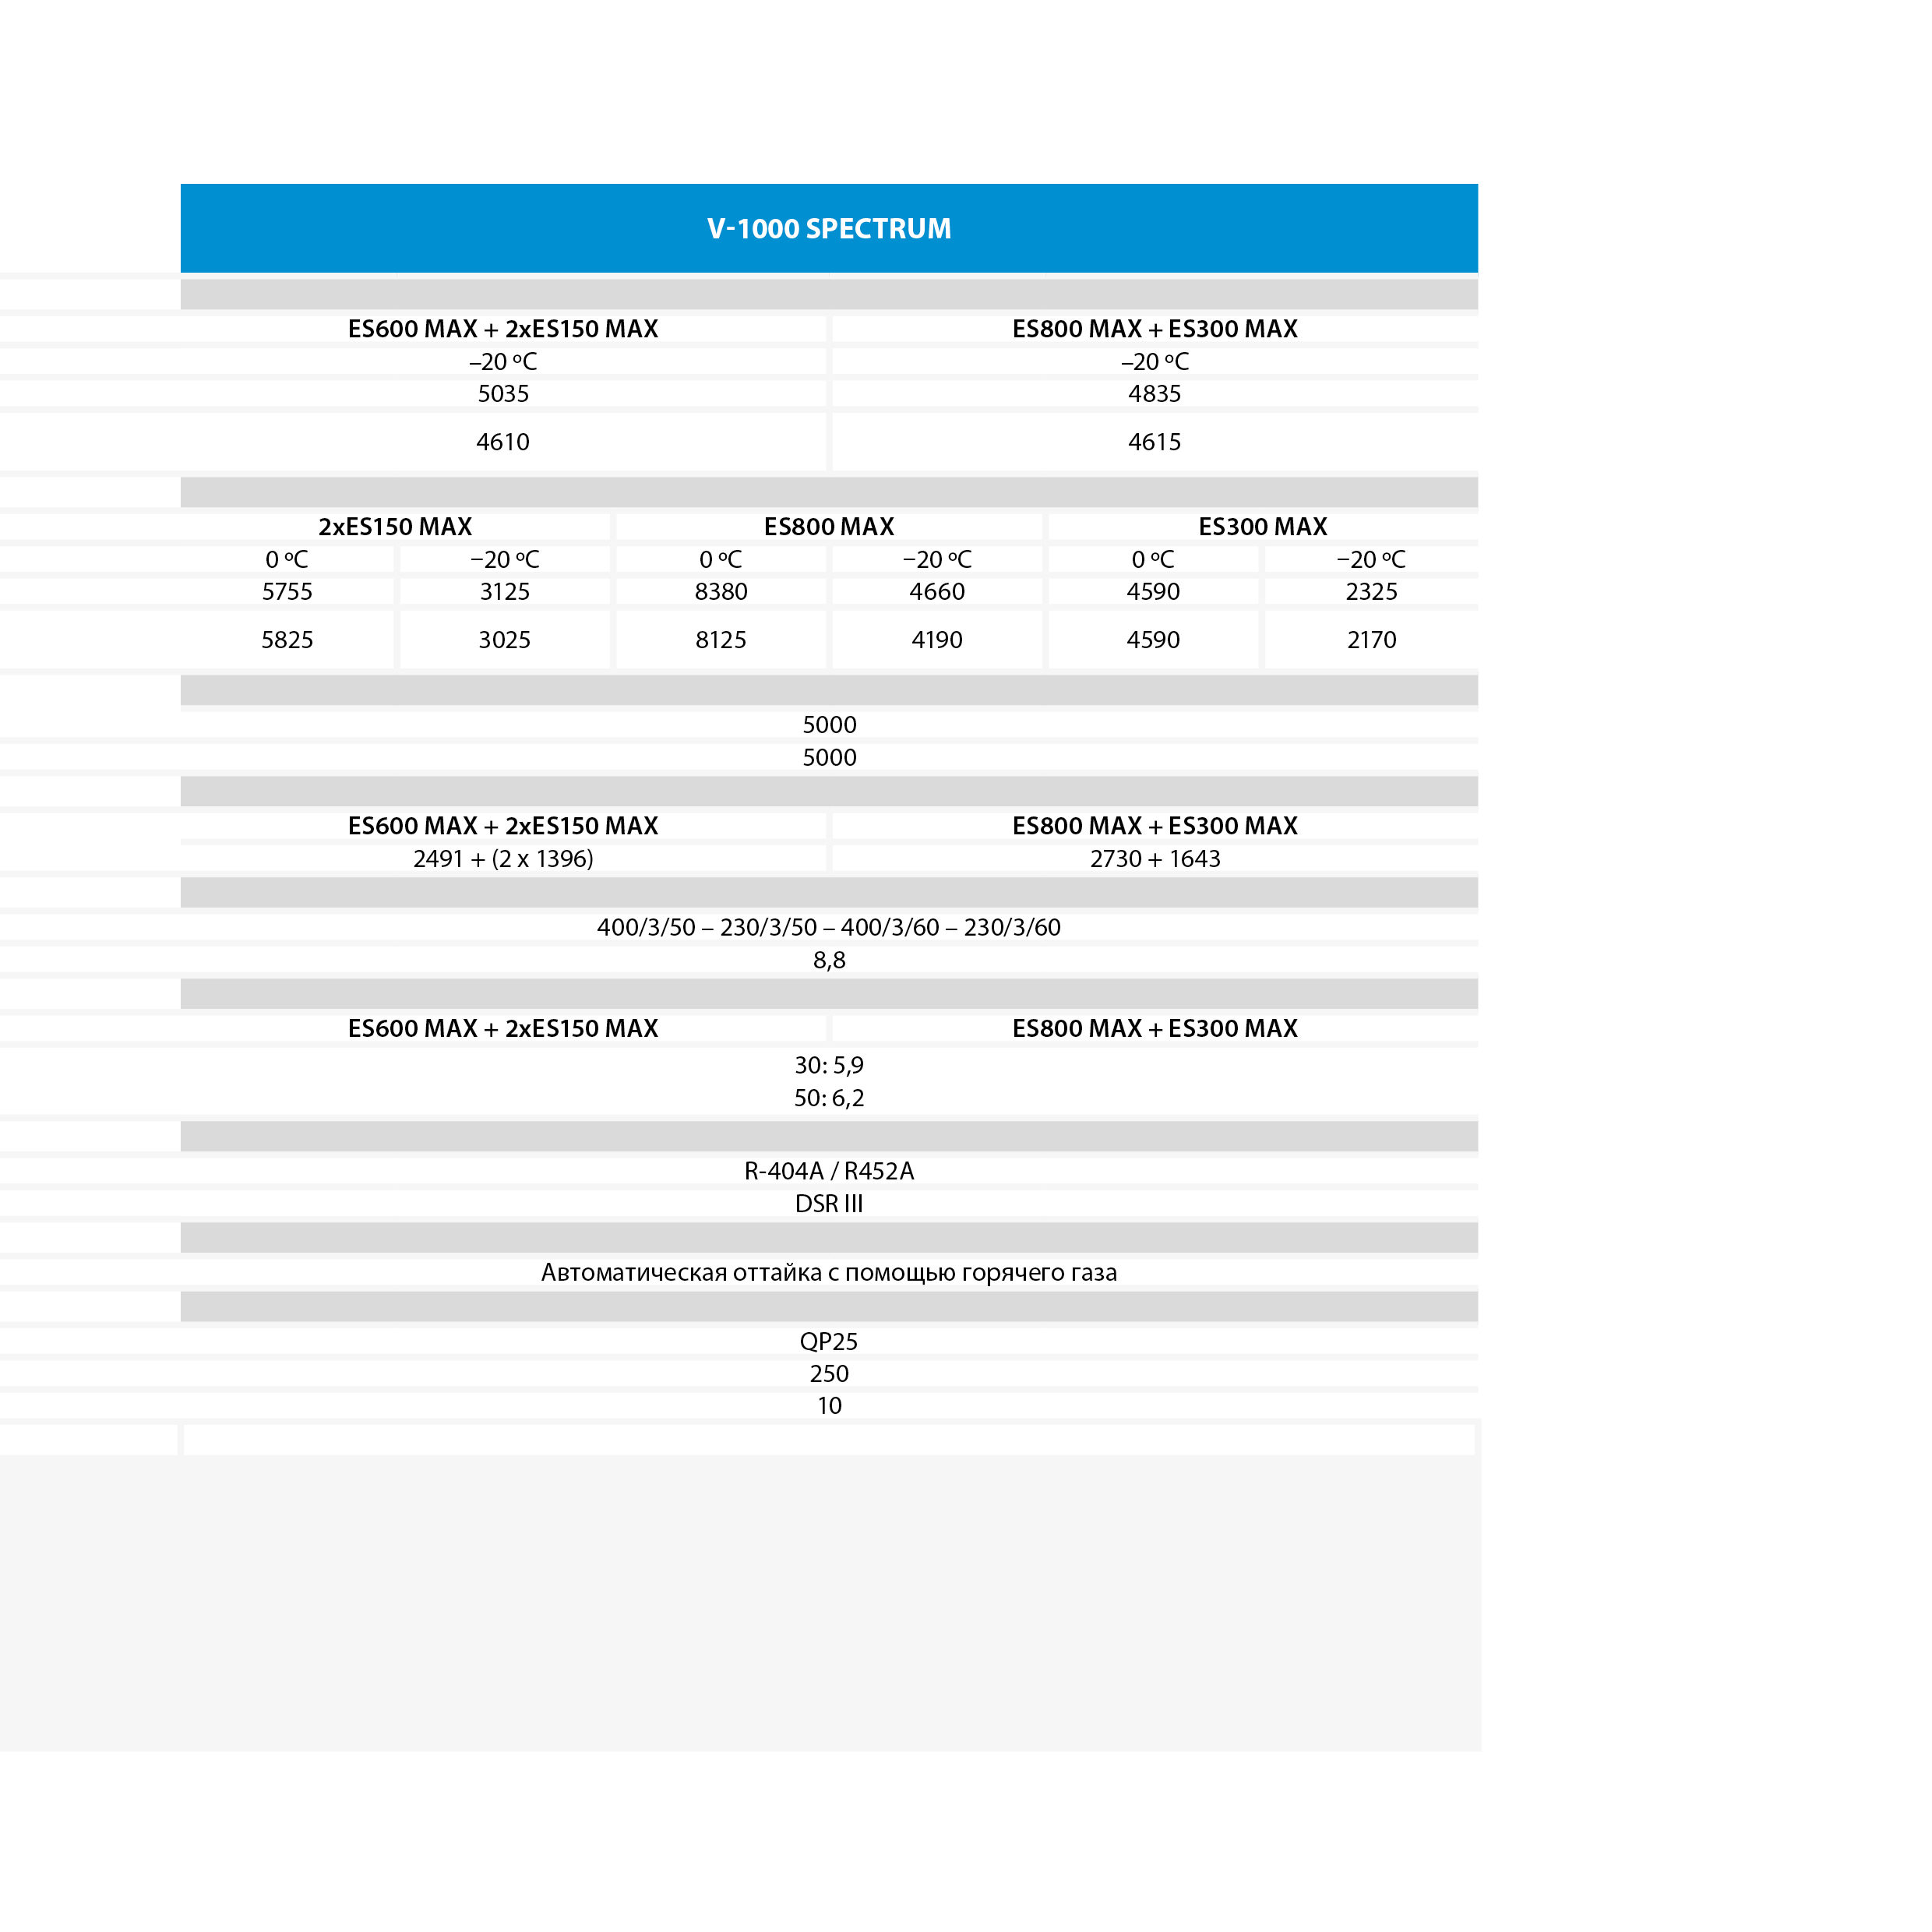
V-1000: технические ХАРАКТЕРИСТИКИ - мультитемпературные

Slide 10
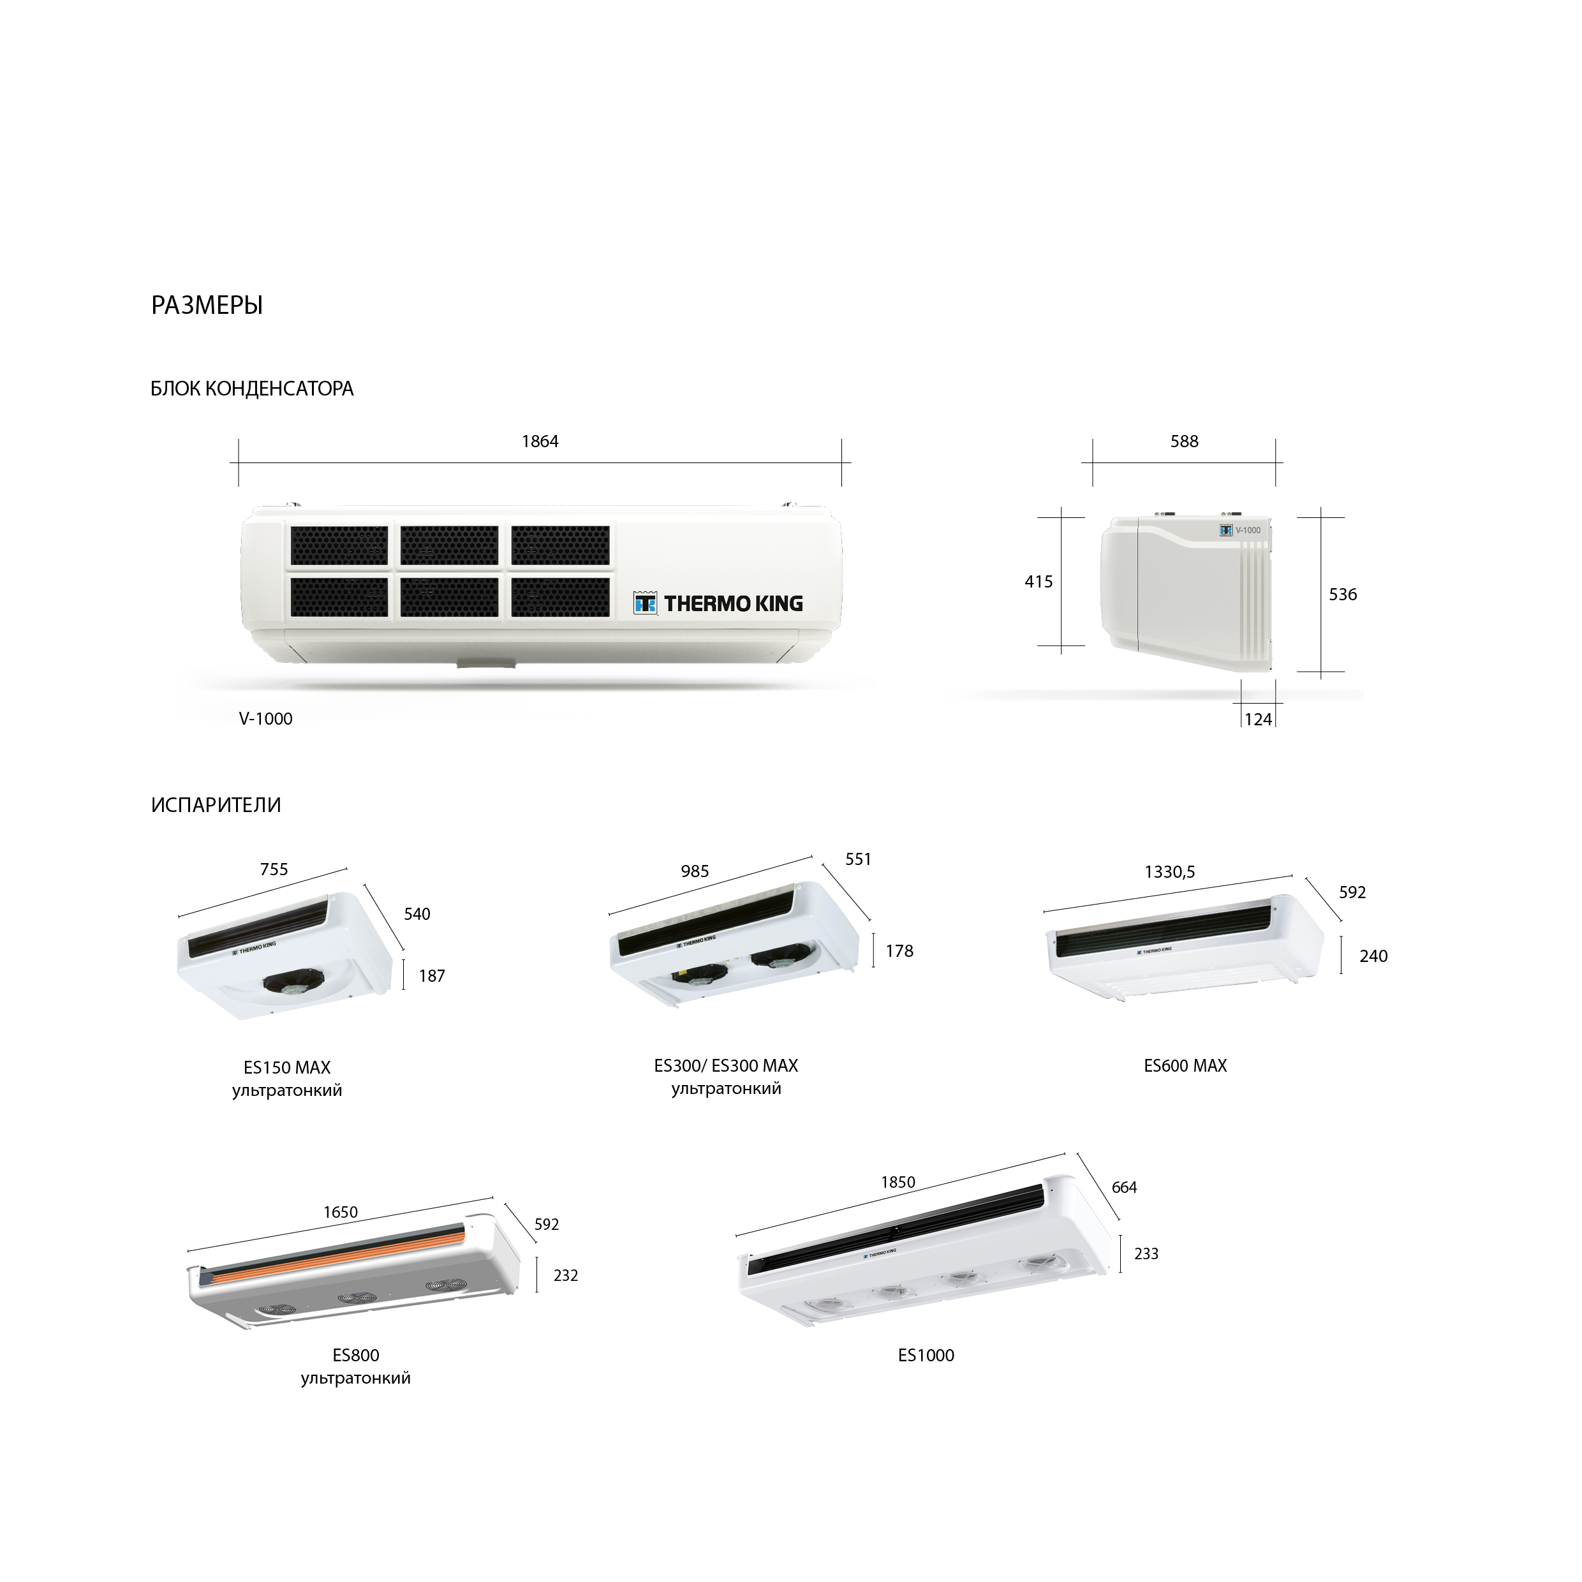
V-1000: технические ХАРАКТЕРИСТИКИ - размеры БЛОК КОНДЕНСАТОРА

Slide 11
V-1000: технические ХАРАКТЕРИСТИКИ - размеры испарители

Slide 12
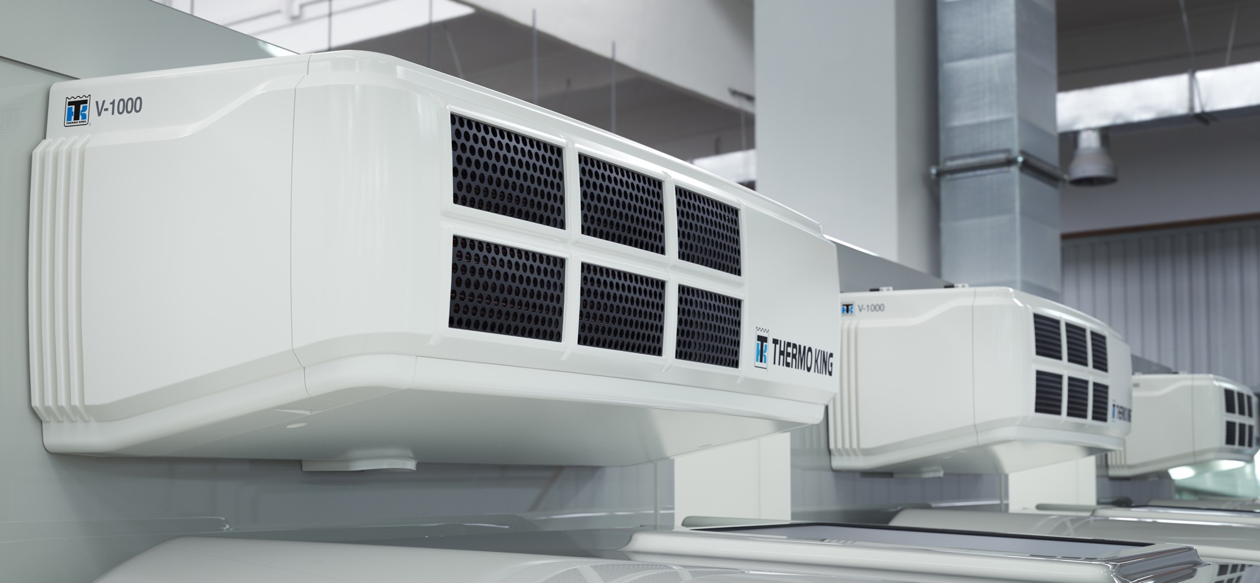
БЛАГОДАРИМ ЗА ВНИМАНИЕ!
V-1000
МОНО- И МУЛЬТИТЕМПЕРАТУРНЫЕ РЕФРИЖЕРАТОРНЫЕ
РЕШЕНИЯ ДЛЯ КРУПНЫХ ГРУЗОВИКОВ

Slide 13

Мы высоко ценим комментарии, отзывы и любые материалы, которые позволят улучшить нашу презентацию.
Обращайтесь к нам по электронной почте:
marketing.europe@thermoking.com

